Slide 1
РАЗРАБОТАНА СТАРШИМ ВОСПИТАТЕЛЕМ
МКДОУ «ДЕТСКИЙ САД № 5 Г. БЕСЛАНА» Н.А. ПУЧКОВОЙ
Настоящее и будущее России
Зимние
олимпийские
Игры В Сочи
История участия России в олимпийском движении насчитывает почти 100 лет. Россия один из признанных мировых лидеров по достижениям в зимних спортивных дисциплинах. Наши спортсмены выступали на 12 зимних Олимпийских играх и завоевали 293 медали.
Россия славится своими спортивными победами и мастерством атлетов.

Slide 2
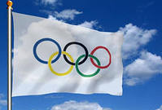
Флаг Олимпийских игр —
на белом полотнище пять скреплённых колец, символизирующих объединение пяти частей света в олимпийском движении.
Европа
Африка
Америка
Азия
Австралия

Slide 3
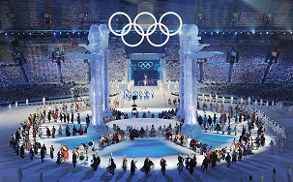
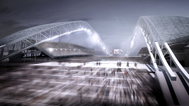
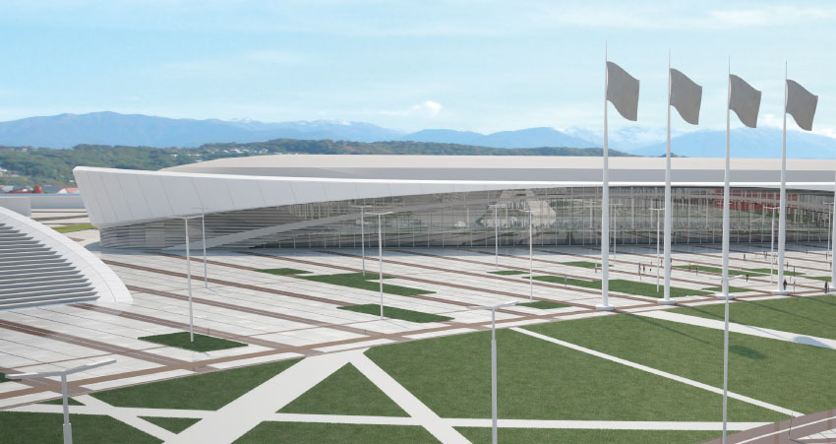
Девиз Олимпийских игр —
Citius, Altius, Fortius
(Быстрее, Выше, Сильнее)
Девиз Игр в сочи –
Gateway to the Future
(Ворота в будущее)

Slide 4
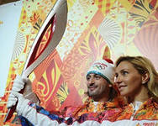
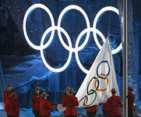
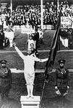
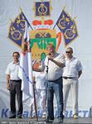
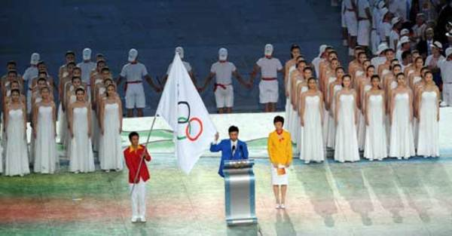
Олимпийская клятва — традиционный ритуал на церемонии открытия Олимпийских игр, один из важнейших атрибутов Олимпийских игр, выражающий идею объединения молодёжи на спортивном празднике.
«От имени всех спортсменов я обещаю, что мы будем участвовать в этих Олимпийских играх, уважая и соблюдая правила, по которым они проводятся, в истинно спортивном духе, во славу спорта и во имя чести своих команд!»

Slide 5
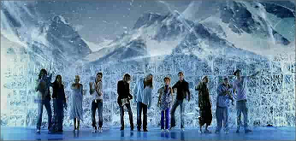
Гимн Олимпийских игр
это официальная песня, которая является олимпийским символом. Это визитная карточка страны, принимающей Олимпиаду. Выбрать достойную песню — дело не простое, ведь гимн должен понравиться не только организаторам и жителям принимающей страны. Официальную песню Олимпиады должны по достоинству оценить во всём мире. Авторами гимна Олимпиады 2014 являются
Николай Арутюнов и Карен Кавалерян.
…Игры, которые мы
заслужили вместе с тобой…

Slide 6
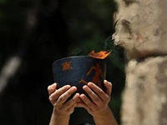
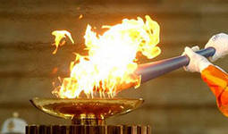
Олимпийский огонь — один из символов Олимпийских игр. Его зажигают в Олимпии (Греция), за несколько месяцев до открытия игр с помощью параболического зеркала, фокусирующего лучи Солнца. Огонь доставляют в город, проводящий Олимпийские игры, используя факелы, которые несут бегуны, передавая его друг другу по эстафете.
Олимпийский факел - один из главных символов игр. Доставляется на главный стадион Игр во время церемонии открытия, где с помощью него зажигается огонь в специальной чаше на стадионе. Олимпийский огонь горит до закрытия Олимпиады.
«Перо Жар-Птицы» - так назвали факел Олимпиады в Сочи.
Для каждой из Олимпиад — свой цвет:
КРАСНЫЙ – Олимпийские игры
НЕБЕСНО-ГОЛУБОЙ – Паралимпийские игры.

Slide 7
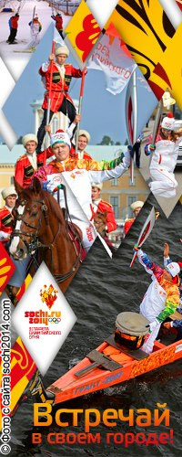
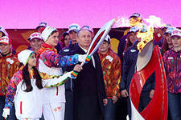
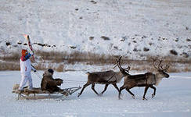
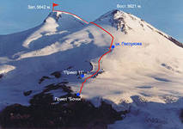
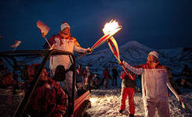
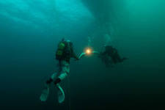
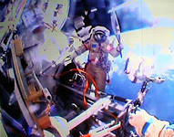
Эстафета Олимпийского огня — одно из самых важных событий, связанных с Играми. Эстафета олимпийского огня «Сочи - 2014» является самой продолжительной и масштабной в истории зимних Олимпийских игр. В течение 123 дней факел Игр в руках спортсменов преодолеет более 65 тысяч километров на автомобилях, поездах, самолетах, а также на русской тройке и оленьих упряжках на глазах 130 миллионов жителей РФ.
Кроме того, олимпийский огонь побывал на Северном полюсе, на дне озера Байкал, на вершине Эльбруса. Один олимпийский факел (но не огонь) побывал в космосе на МКС — этим факелом планируется зажечь чашу огня на церемонии открытия.

Slide 8
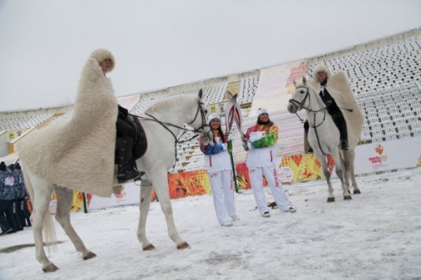
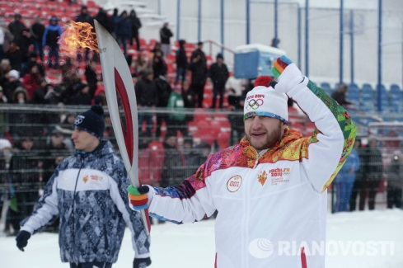
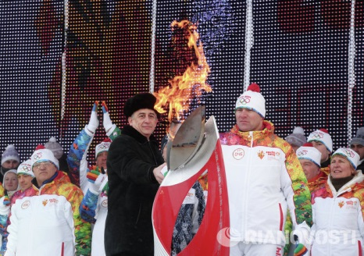
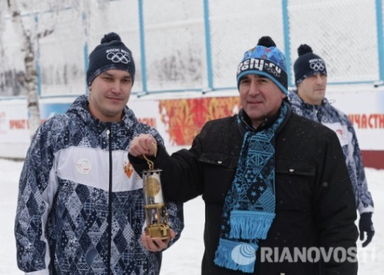
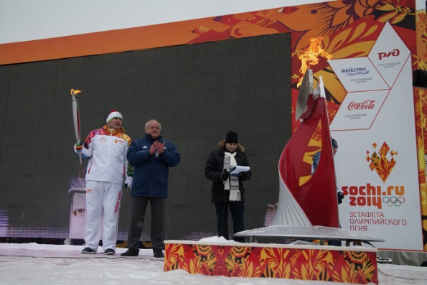
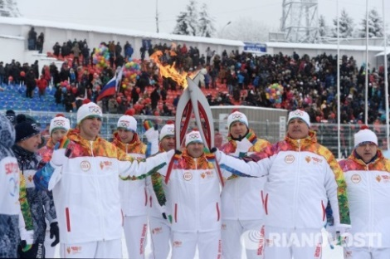
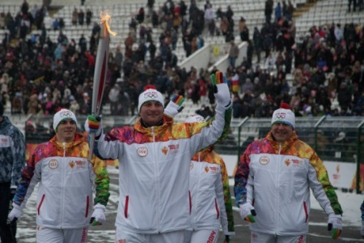
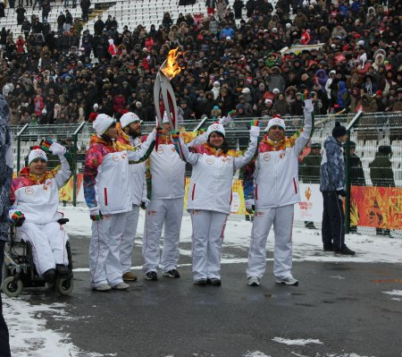
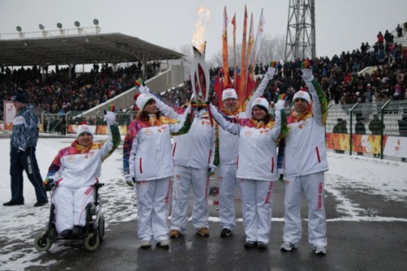
Северная Осетия встретила эстафету
Олимпийского огня 30 января 2014 года
по-настоящему зимними морозами.
Глава республики Таймураз Мамсуров и
трехкратный олимпийский чемпион
по вольной борьбе Артур Таймазов
зажгли чашу олимпийского огня на стадионе.
Владикавказ стал 131-ым городом,
который принял олимпийский огонь.

Slide 9
Олимпийский талисман
— обязательный атрибут Олимпийских игр. Миссия олимпийского талисмана — «отразить дух страны-хозяйки игр, принести удачу спортсменам и накалить праздничную атмосферу». Чаще всего олимпийский талисман изображается в виде животного, наиболее популярного в стране, принимающей спортсменов, или в виде анимированного выдуманного существа.

Slide 10
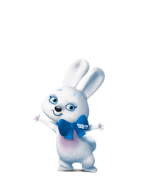
Приятно познакомиться…
Талисманы XXII Олимпийских игр
Зайка – самая активная жительница зимнего леса. Ее друзья всегда удивляются – и как она все успевает!?
Горный спасатель-альпинист Леопард живет в кроне огромного дерева, которое растет на самой высокой скале в заснеженных горах Кавказа.
За полярным кругом в ледяном иглу живет Белый мишка. В его доме все сделано изо льда и снега: снежный душ, кровать, компьютер и даже спортивные тренажеры.

Slide 11
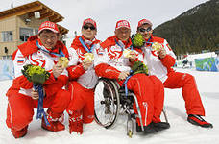
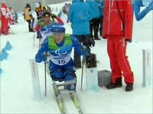
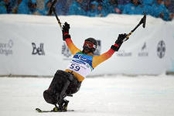
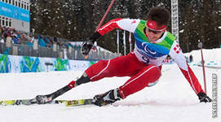
Талисманы Паралимпийских игр
- международных спортивных соревнований для людей с ограниченными возможностями
Лучик прилетел на Землю с планеты, где всегда жарко, а
Снежинка с ледяной планеты. И, не смотря на то, что Лучик и Снежинка абсолютно разные, у них много общего. Они стали настоящим олицетворением контраста и гармонии. Вместе они обладают той силой, которая делает все возможным, и еще раз подтверждает всем людям на Земле, что невозможного не существует!
Низкий поклон вам, люди, за вашу стойкость и силу духа!

Slide 12
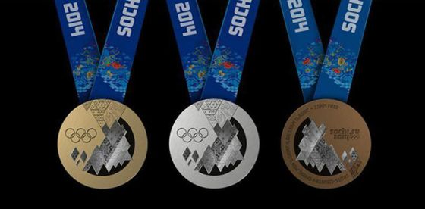
Олимпийская медаль
— знак отличия за личное или командное спортивные достижения в соревнованиях на Олимпийских играх.
Олимпийская медаль имеет определённую градацию:
золотая медаль — за первое место;
серебряная медаль — за второе место;
бронзовая медаль — за третье место.

Slide 13
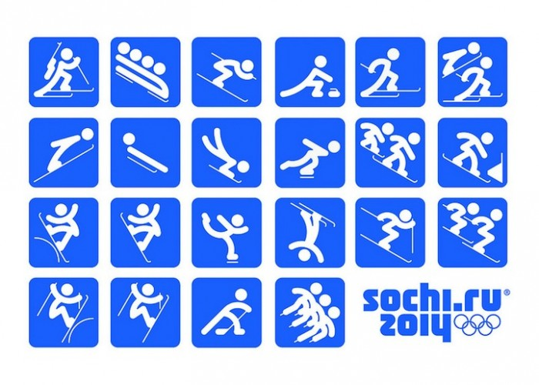
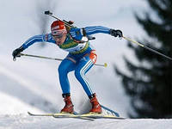
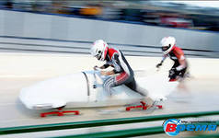
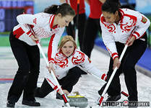
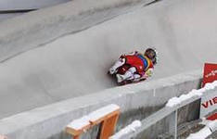
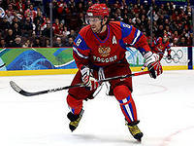
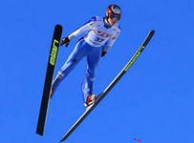
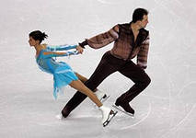
Олимпийские зимние
виды спорта
1. Биатлон 2. Бобслей
Скелетон
3. Кёрлинг 4. Коньковые виды спорта
Конькобежный спорт
Фигурное катание
Шорт-трек
5. Лыжные виды спорта
Горнолыжный спорт
Лыжное двоеборье
Лыжные гонки
Прыжки на лыжах
с трамплина
Фристайл
Сноуборд
6. Санный спорт 7 Хоккей с шайбой

Slide 14
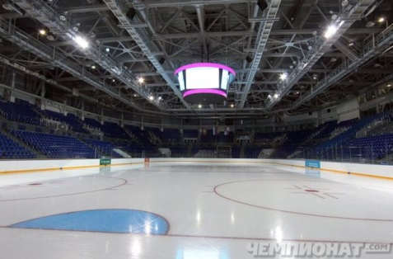
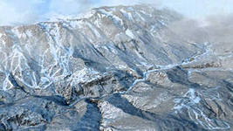
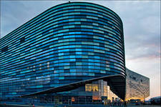
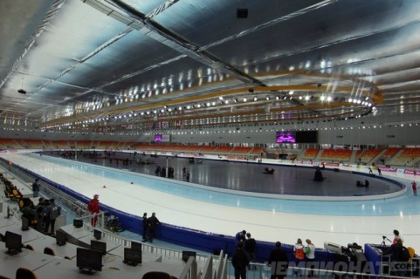
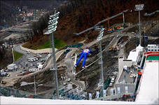
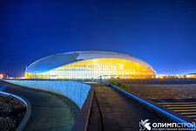
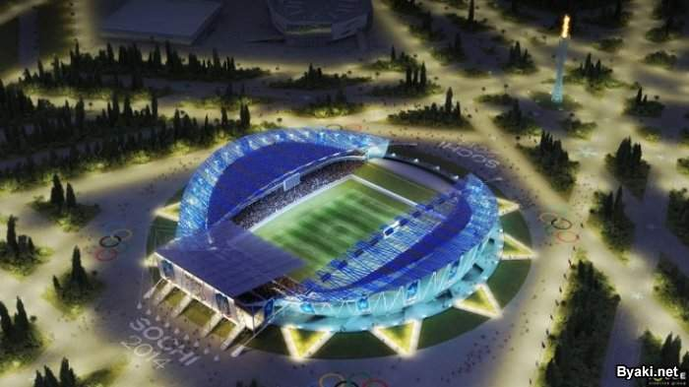
Разлетятся по свету наши голоса, Верим только в победу – голосуем за! Повстречаемся в Сочи, и скажу в глаза Мы – достойны, и точно голосуем за!
До встречи!!!

